Slide 1
Sobretabla v6
Usuario RECAUDADOR
Módulo Ingreso Descuentos
CINCOMAR :: des@web :: 2013

Slide 2
AGENDA
Introducción al Nuevo Sobretabla.
Definición de Conceptos.
  Mes de Proceso.
  Descuento.
  Descuentos al Funcionario / Rango / Carga.
  Planificación de Desctos. vs Rotación Funcionarios.
Vista de Interfaces de Creación de Descuento.

Slide 3
Introducción
El Sistema Sobretabla, se ha replanteado con la finalidad de entregar las herramientas para que Ud. pueda realizar una Planificación Anual de Descuentos.
El Sistema Sobretabla le informará sobre los Asensos, Transbordos y Baja de los Funcionarios, y como afectan estos eventos a su Planificación de Descuentos.

Slide 4
Introducción
A Lo largo de esta presentación, pretendemos responder las siguientes preguntas:
  ¿Cómo realizar un descuento uno o varios Funcionarios?.
  ¿Cómo realizar descuentos que afecten a toda su dotación o parte de ésta?.
  ¿Cómo reacciona Sobretabla ante la incorporación de nuevos Funcionarios, Transbordos, bajas, etc…?.

Slide 5
Definición de Conceptos
Mes de Proceso.
  Define el rango de tiempo que Ud. posee para ingresar los descuentos a su dotación.
  Normalmente, el Mes de Proceso Sobretabla, será un “Mes Posterior” al mes calendario actual.
SEPTIEMBRE
OCTUBRE
NOVIEMBRE
DICIEMBRE
Mes Proceso: NOVIEMBRE-2013
En Octubre, Ud. estará ingresando los descuentos a efectuar en NOVIEMBRE

Slide 6
Definición de Conceptos
Descuento.
  Son montos en dinero que se desean descontar a los funcionarios, ya sea para “cobrar” el consumo de “Bar Lácteo” o con el objetivo de juntar dinero para el “Paseo de Fin de Año”.
  Los Descuentos se pueden “Programar”, para que se repitan durante varios de Meses de Proceso consecutivos y/o comiencen en un Mes de Proceso Posterior al Actual.

Slide 7
Definición de Conceptos
Descuento: “Al Funcionario(s)”.
  Descuento asociado a uno o varios funcionarios basado en el RUT de éste.
Descuento: “Por Rango”.
  Descuento asociado a un conjunto de funcionarios que comparten alguna característica en común.
    Ej: Ser parte de la misma Repartición.
  Se pueden hacer “Rangos”, basados en la Repartición, en los Grados Jerárquicos y/o en la Categoría (Oficiales, Gente Mar y Otros).

Slide 8
Definición de Conceptos
Descuento: “Por Rango” (continuación…)
  Si desea, Ud. puede “Excluir” a algunos funcionarios del Rango, esto provocará que Sobretabla no los considere al momento de formular el Descuento.
  Los Descuentos por Rango son “Variables”, esto quiere decir que si Aumenta o Disminuye su dotación, puede provocar que varíe la cantidad de funcionarios afectos al descuento, en estos casos, Sobretabla le enviará una notificación para que Ud. esté al tanto de la situación.

Slide 9
Definición de Conceptos
Descuento: “Por Carga Masiva”.
  Permite dar la flexibilidad al Sistema, de hacer descuentos a varios funcionarios, basado en “Texto” obtenido desde Planillas de Cálculo, Procesadores de Texto u otra fuente.

Slide 10
Ejemplo: Descuento al Funcionario(s)
Repartición: CULTUNAV
Repartición: CINCOMAR
MEJORA DE RANCHO

Slide 11
Ejemplo: Descuento por Rango
Repartición: CINCOMAR
Repartición: DIRECPERS
PAQUETE PASCUA
Rango: Toda la Dotación
Excluidos: 2 func.
VALE NAVIDAD:
Rango: Toda la Dotación
EVENTO EC
Rango: EC Gdo 4 – 14

Slide 12
Carga Masiva
Excel / Tabla Word / Texto Plano
Rut | Nombre | Monto
99999999-X | ABC DEF HIJ | 1.111
99999999-X | ABC DEF HIJ | 222
99999999-X | ABC DEF HIJ | 3333
SISTEMA SOBRETABLA V6
99999999-X ABC DEF HIJ 1.111
99999999-X ABC DEF HIJ 222
99999999-X ABC DEF HIJ 3333
Copiar / Pegar
Procesar Lista
Rut | Nombre | Monto
99999999-X | ABC DEF HIJ | 1.111
99999999-X | ABC DEF HIJ | 222
99999999-X | ABC DEF HIJ | 3.333

Slide 13
Ejemplo: Planificación de Descuento
VALE NAVIDAD
Rango: Toda la Dotación
Rango Mes Proceso: FEBRERO 2013 / NOVIEMBRE 2013
ENE
FEB
MAR
ABR
MAY
JUN
JUL
AGO
SEP
OCT
DIC
NOV
BAR LACTEO
Funcionarios: Lista de Rut’s
Mes Proceso: OCTUBRE 2013

Slide 14
Definición de Conceptos
Planificación de Descuentos vs Rotación de Funcionarios
  Como regla principal, Sobretabla siempre mantendrá los descuentos ante la rotación de los funcionarios y emitirá notificaciones informando ¿cómo? éstos eventos afectan a su planificación de descuentos.

Slide 15
Ejemplo: Rotación de Funcionarios
Transbordo Saliente
Sobretabla creará un descuento “Al Funcionario” para mantener el monto descontado
Repartición: CINCOMAR
Repartición: DIRECPERS
PAQUETE PASCUA
Rango: Toda la Dotación
Excluidos: 2 func.
VALE NAVIDAD:
Rango: Toda la Dotación
EVENTO EC
Rango: EC Gdo 4 – 14
Transbordo Entrante
Sobretabla lo excluirá del descuento, objeto no crear descuentos manera autónoma

Slide 16
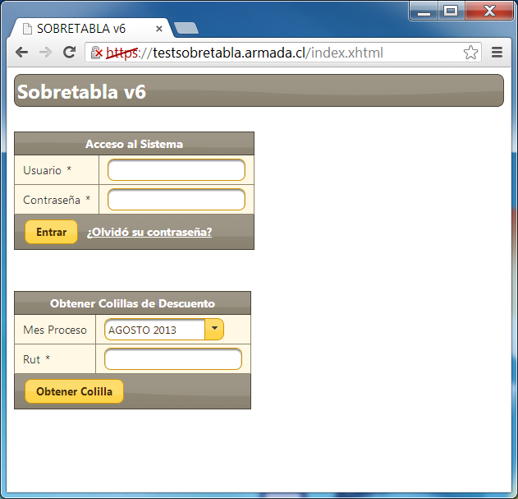
Interfaces de Ingreso de Descuento

Slide 17
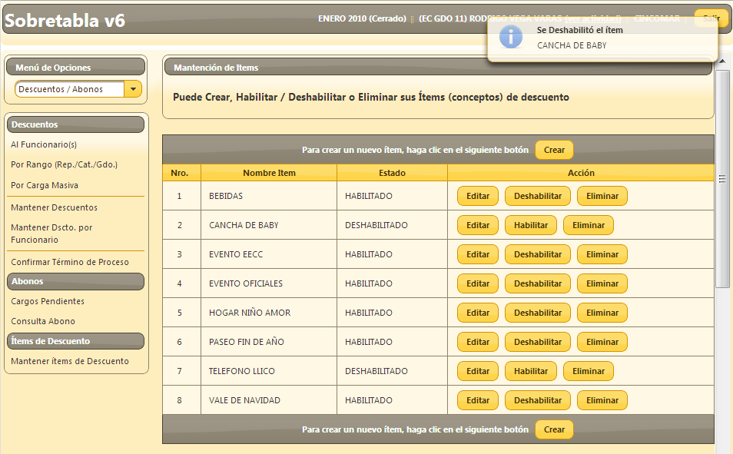
Ítem de Descuento por Recaudador

Slide 18
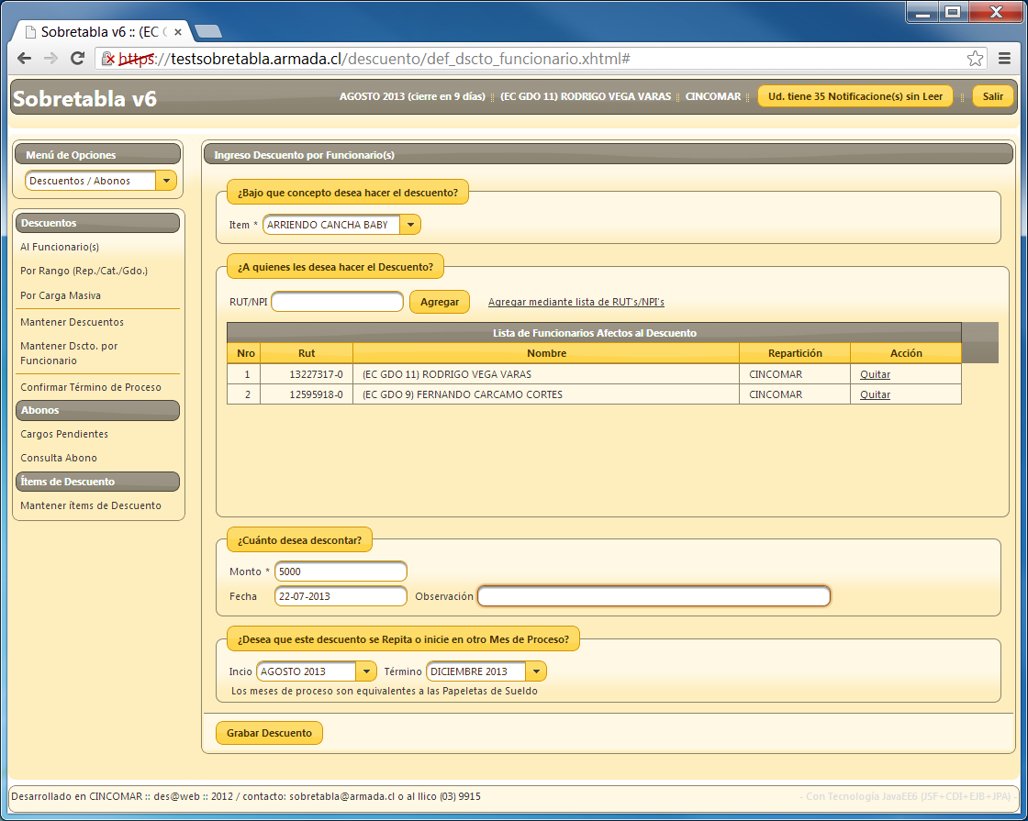
GUI: Descto. Al Funcionario
Se puede asociar el mismo Ítem / Monto a uno o varios Funcionarios

Slide 19
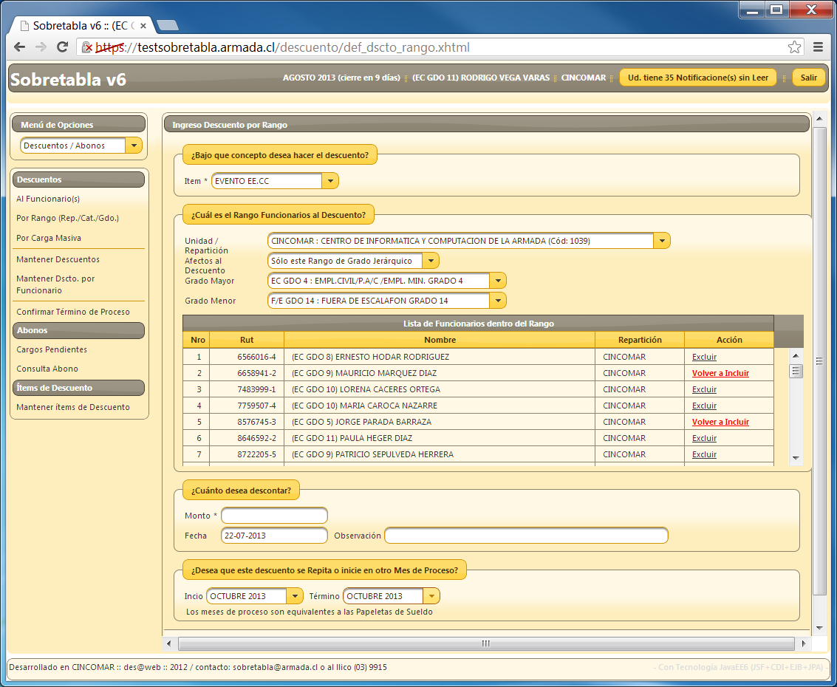
GUI: Descto. Rango Grado Jerarq.
Se pueden excluir funcionarios que están dentro del Rango.

Slide 20
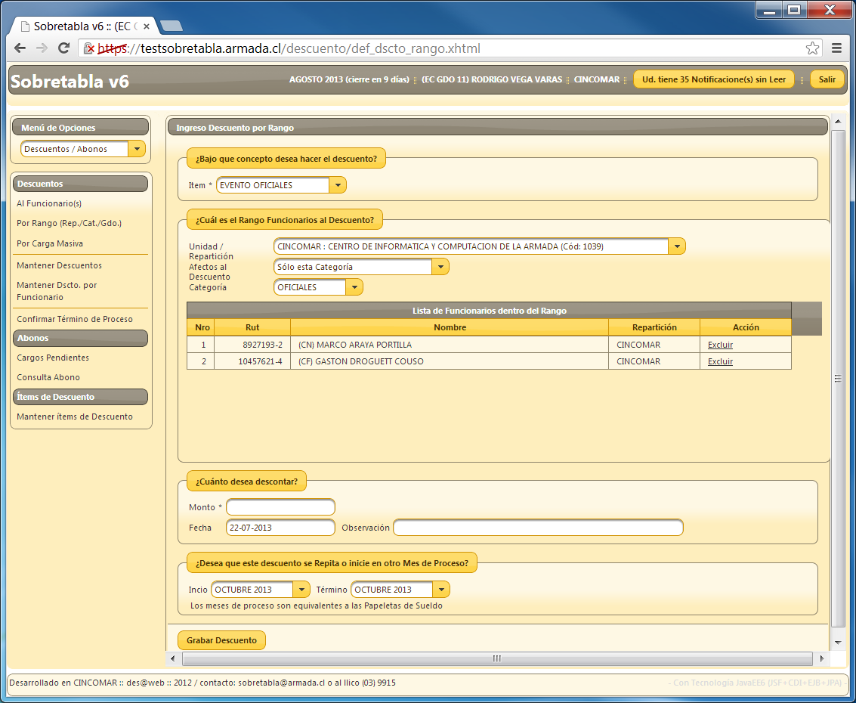
GUI: Descto. Rango Categoría
El Descuento puede durar Varios Meses de Proceso o comenzar en el Futuro…

Slide 21
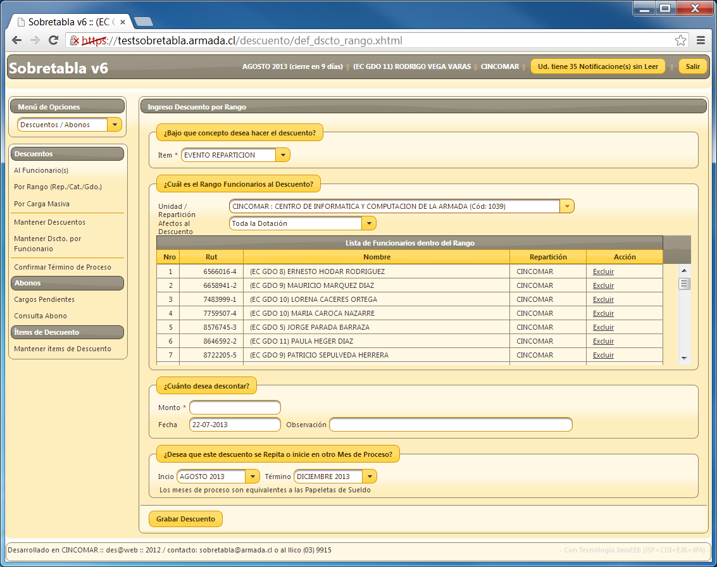
GUI: Descto. Rango Repartición
Puede hacer un descuento a su Repartición u Otra…

Slide 22
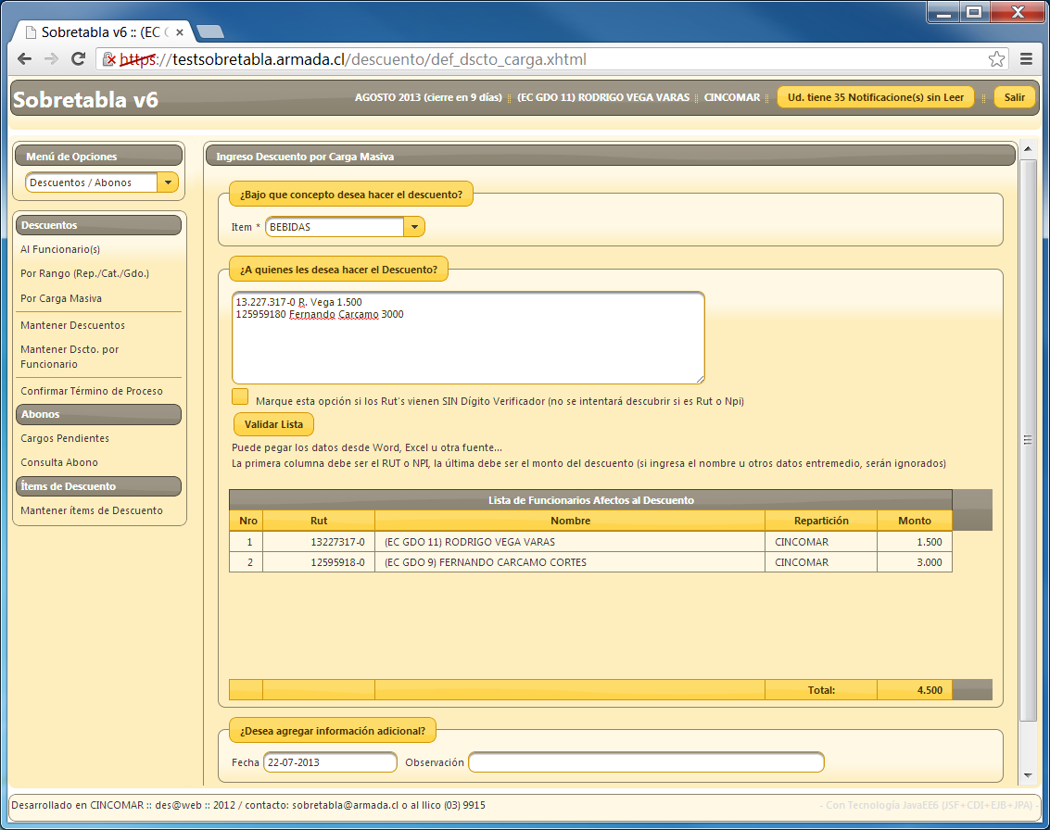
GUI: Descto. Carga Masiva
Las Cargas Masivas tienen la flexibilidad de aceptar Rut / Npi junto al Monto
Puede escribir directamente en la caja de texto o copiar/pegar desde Excel, Word u otra fuente de texto…
Nota: estos descuentos sólo afectan al mes de proceso actual

Slide 23
FIN…
Lo invitamos a descubrir el Nuevo Sobretabla y enviar cualquier duda o sugerencia a sobretabla@armada.cl

